Slide 1
ПРОВЕДЕНИЕ КАПИТАЛЬНОГО РЕМОНТА НА ОБЪЕКТЕ ПО АДРЕСУ:
УЛ. КАЛИНИНА, 22

Slide 2
Общие положения:
назначение, область применения, цели;
Капитальный ремонт – это проведение комплекса строительных работ и организационно-технических мероприятий по устранению физического и морального износа, не связанных с изменением основных технико-экономических показателей здания и функционального назначения, предусматривающих восстановление его ресурса с частичной заменой при необходимости конструктивных элементов и систем инженерного оборудования, а также улучшению эксплуатационных показателей.

Slide 3
Планирование проведения капитального ремонта
Открытие специального счёта для формирования фонда капитального ремонта
Оценка исходных материалов, документации для технического обследования конструкций и инженерных сетей, подготовка технического заключения
Расчёт предельной стоимости строительно-монтажных работ, проектно-сметной документации, строительного контроля

Slide 4
Оценка технического состояния МКД
Оценка технического состояния – установление степени повреждения и категории технического состояния строительных конструкций, инженерных систем или их частей (или зданий и сооружений в целом), на основе сопоставления фактических значений количественно оцениваемых признаков со значениями этих же признаков, установленных проектом или нормативным документом.
Периодичность, объем и состав работ капитального ремонта планируются на основании:
требований ВСН 58-88(р) «Положение об организации и проведении реконструкции, ремонта и технического обслуживания зданий, объектов коммунального и социально-культурного назначения. Нормы проектирования»;
анализа актов сезонных осмотров объектов, актов выполненных плановых и внеплановых ремонтных работ на объектах;

Slide 5
Физический износ многоквартирного дома
Физический износ многоквартирного дома – показатель, характеризующий изменение, снижение и потери функциональной, несущей способности и деформации конструкций, элементов или частей многоквартирного дома по сравнению с первоначальным состоянием.
ВСН 53-86(р) Правила оценки физического износа жилых зданий 1988;
Согласно п. 3.13 ГОСТ Р 51929 – 2014, капитальный ремонт общедомового имущества , конструкции зданий и элементов должен превышать 30%.

Slide 6
Система водоснабжения в многоквартирном доме
В рамках текущей эксплуатации многоквартирного дома произведено обследование системы водоснабжения. По результатам осмотра следует, что на трубопроводе холодного и горячего водоснабжения имеется сквозная физико-химическая коррозия стенок трубопроводов из водогазопроводных труб, сужение проходного сечения магистральных труб, резьбовых соединений.
Дополнительно зафиксировано ограниченно-работоспособное состояние инженерного оборудования и системы автоматики.
По заключению требуется произвести замену:
Обвязку насосной станции, ИТП;
Магистральных трубопроводов в техническом подполье, местах общего пользования, техническом этаже.
Замена инженерного оборудования, системы автоматики

Slide 7
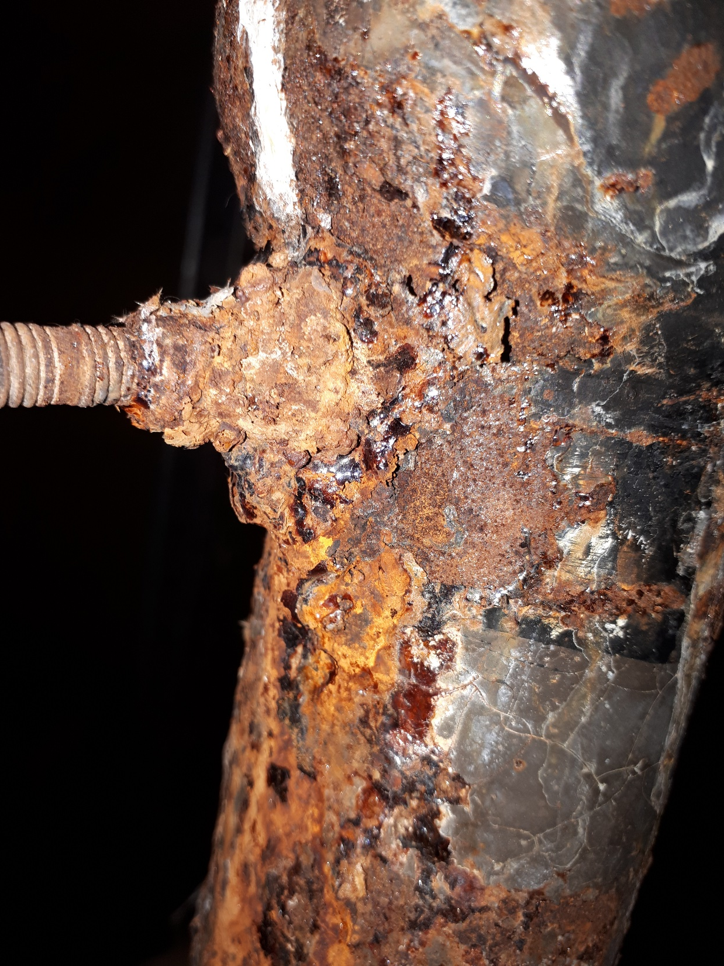
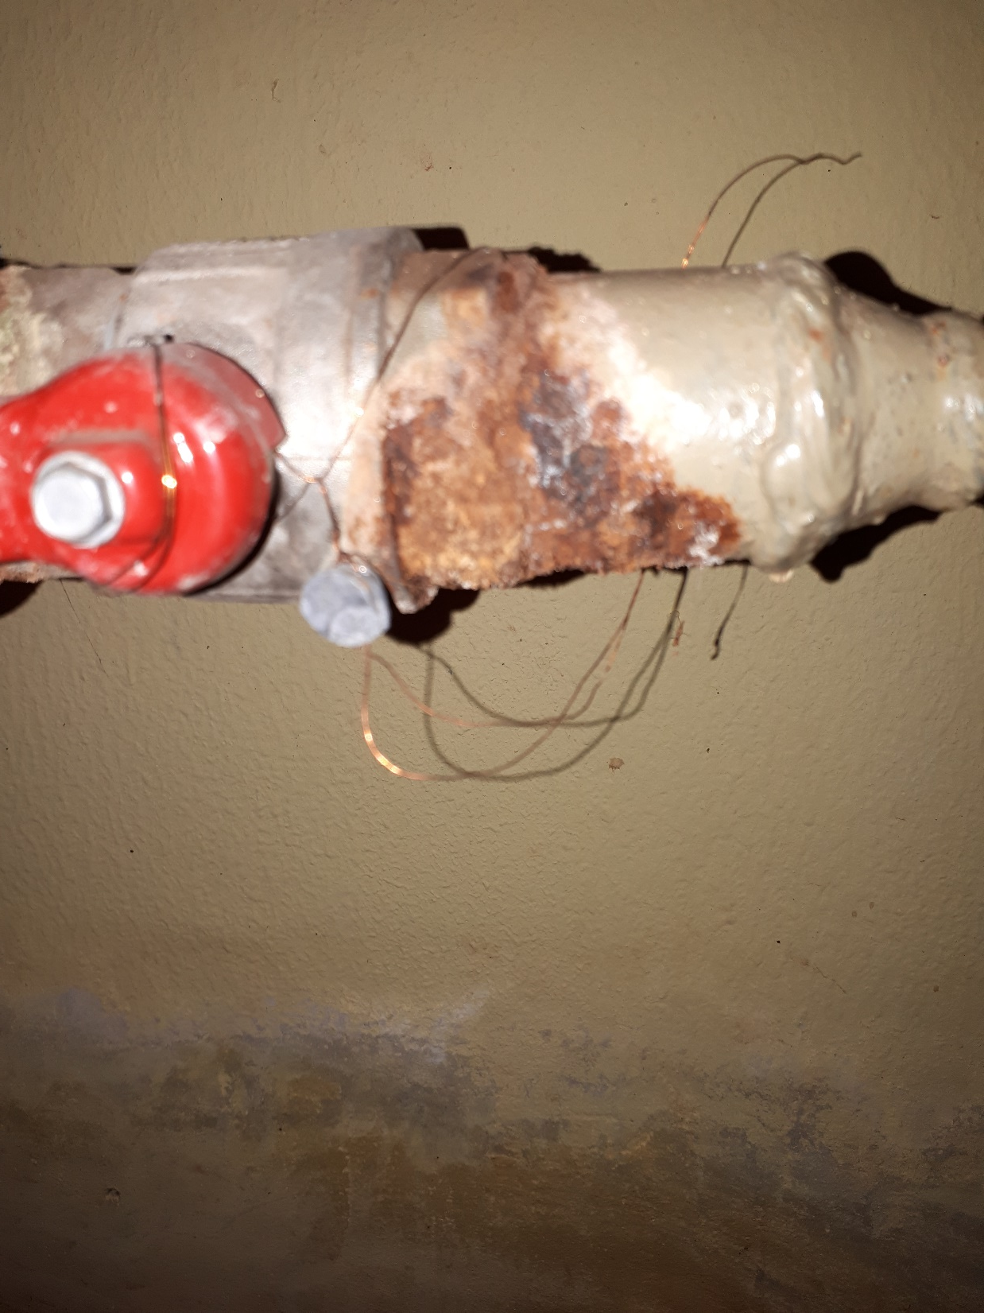
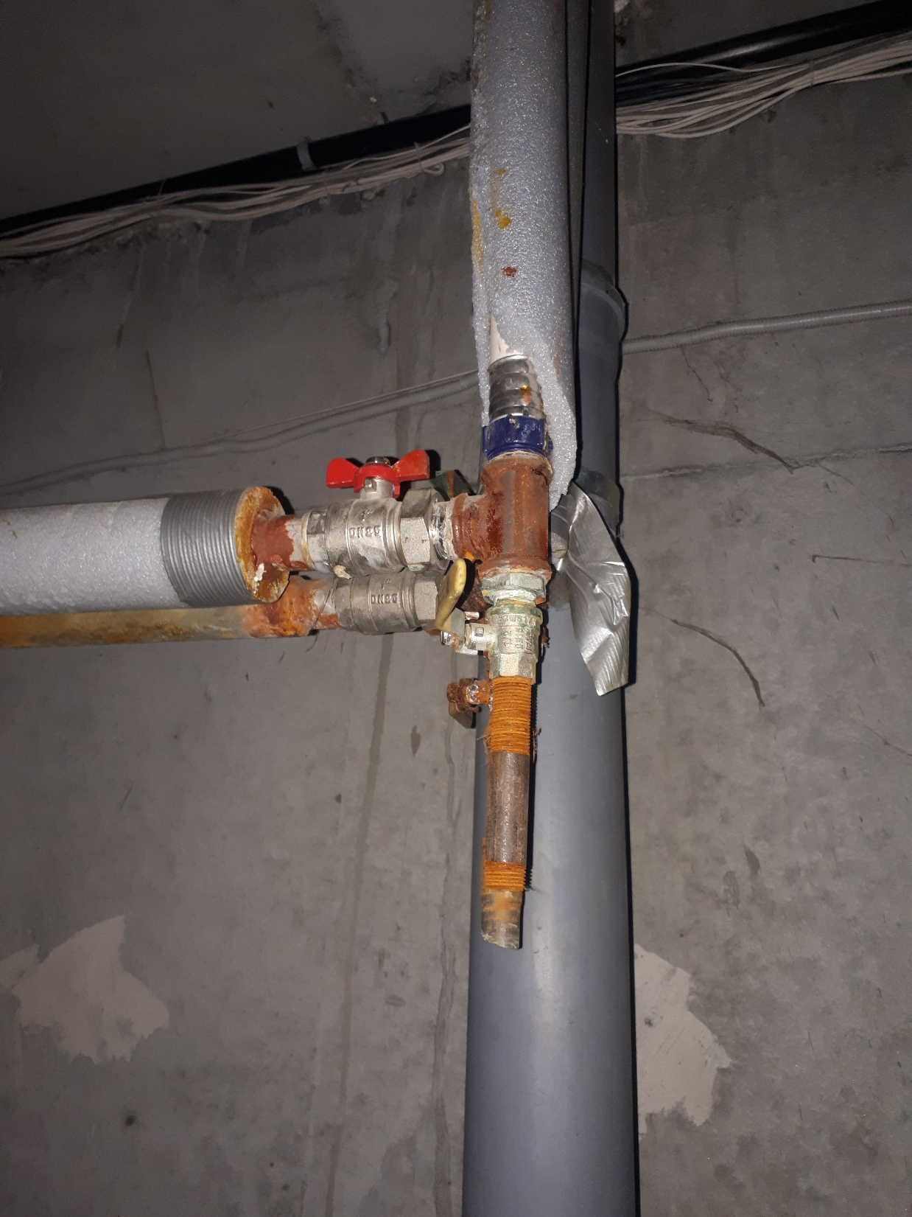
Замена отдельных участков оцинкованного трубопровода не принесёт положительного результата. Объём воды и химических элементов, вызывающих коррозионное зарастание труб в системе не изменится и те отложения, которые раньше распределялись на весь трубопровод будет выпадать на стенки оцинкованного трубопровода, что ускорит (увеличит) его зарастание. Рекомендуется произвести капитальный ремонт системы холодного и горячего водоснабжения, предельная стоимость реализации работ, с учётом разработки проектно-сметной документации и строительного контроля составляет 7 360 000,00р.
Система водоснабжения в многоквартирном доме

Slide 8
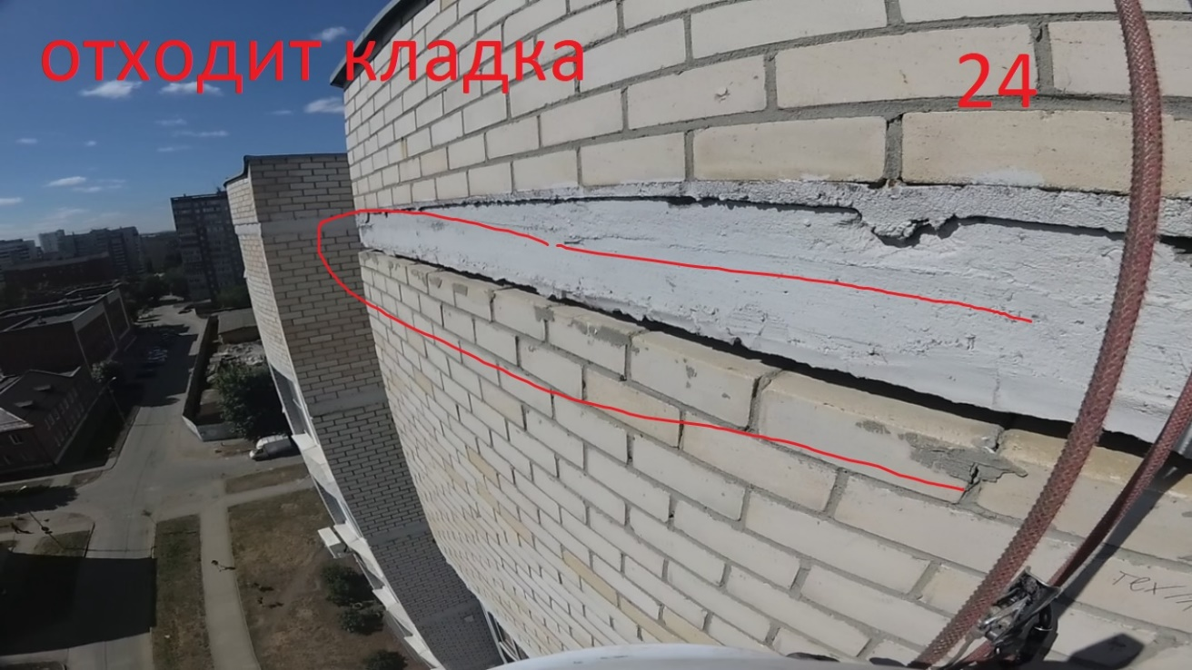
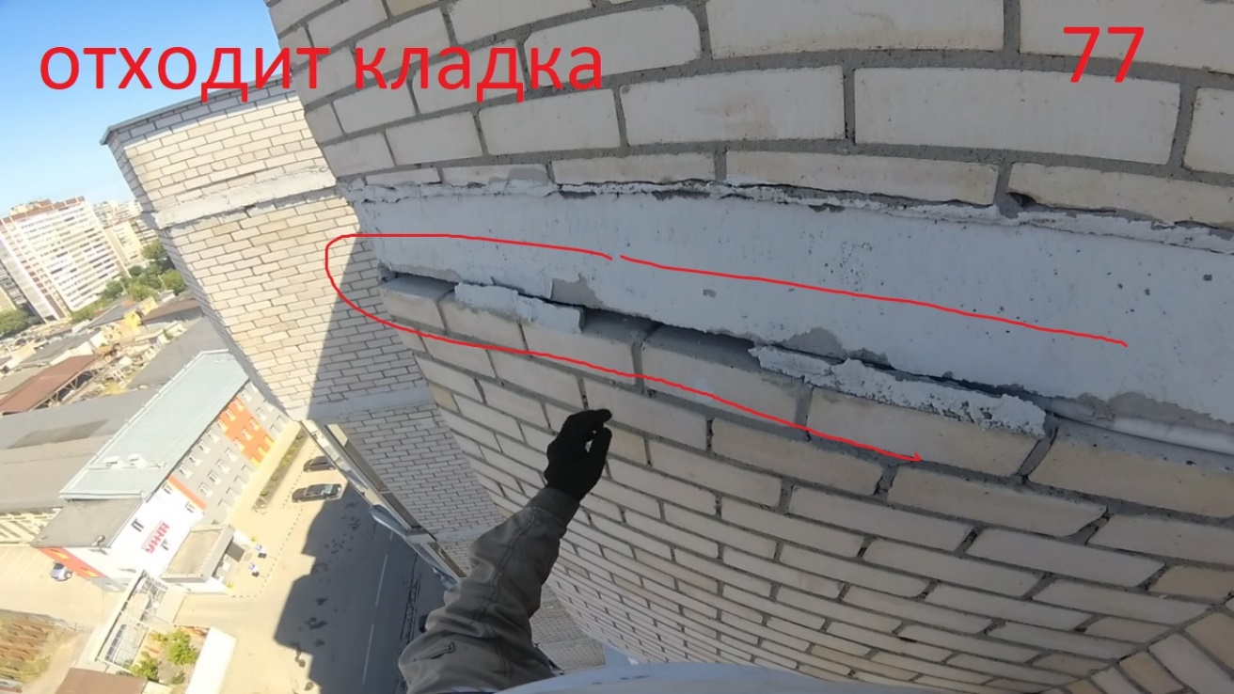
Восстановление тепло и гидроизоляции рабочего горизонтального шва на фасаде
В ходе обследования фасада зафиксировано повреждение швов, образующих примыкание кирпичной кладки к низу плиты перекрытия: частичное разрушение цементно-песчаного раствора, потеря теплоизоляционных характеристик узла, локальное выпадение и разрушение вилотерма. Также зафиксирован факт подвижек облицовочного кирпича, требуется перекладка фасада и усиление ограждающей конструкции.
Рекомендуется произвести капитальный ремонт фасада, предельная стоимость реализации работ, с учётом разработки проектно-сметной документации и строительного контроля составляет 4 981 000,00р.

Slide 9
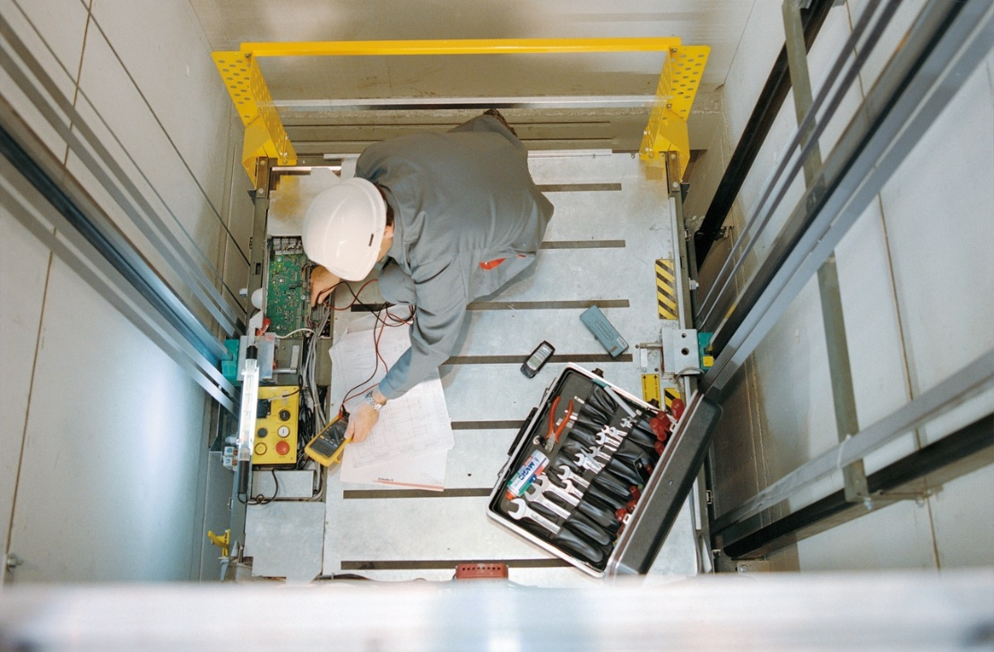
Лифтовое оборудование в многоквартирном доме
Работы по капитальному ремонту лифтового оборудования осуществляются только на основании Актов периодического технического освидетельствования лифтов по ГОСТ Р 53783-2010, ГОСТ Р 55964-2022, осмотров лифтового оборудования аккредитованной испытательной лабораторией и при выявлении отрицательных результатов проверки функционирования устройств безопасности лифта.
В ходе крайнего технического освидетельствования выявлены следующие дефекты лифтового оборудования:
Износа шкива ограничителя скорости;
Неравномерная просадка тяговых канатов, обрывы проволочек на поверхности;
Износ каната ограничителя скорости;
Окончание среднего срока службы по элементами подвески противовеса, подвесному кабелю, приводу дверей;

Slide 10
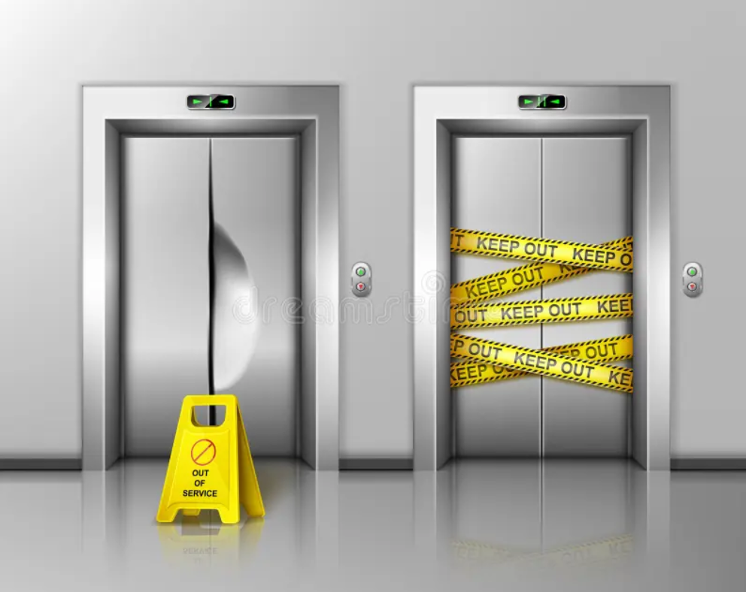
Лифтовое оборудование в многоквартирном доме
Для обеспечения безопасной эксплуатации лифта, улучшения технических характеристик лифта и заблаговременного предотвращения поломок лифтового оборудования, которое приведет к остановке лифта, рекомендуется произвести замену лифтового оборудования с истекшим сроком службы, а также имеющего существенные дефекты на отдельных узлах, агрегатах.
Предельная стоимость реализации работ, с учётом проведения строительного контроля, составляет 2 896 000,00р. (исходя из заключения и ГОСТ Р 53783-2010).

Slide 11
Проведение технического обследования и разработка проектно- сметной документации многоквартирного жилого дома
Согласно Постановления правительства Свердловской области №378-ПП от 01.06.2023г. Требуется разработка проектной документации на проведение капитального ремонта.
Для уточнения фактических эксплуатационных характеристик элементов конструкции здания и его инженерных систем, сопоставления с проектной документацией, формирования проектных решений по объему ремонтных работ необходимо выполнить работы по техническому обследованию и разработки проектно-
сметной документации.

Slide 12
Состав проектно-сметной документации
Пояснительная часть по объекту (характеристика объекта, методы
обследования, оценка технического состояния, выявленные недостатки и
рекомендации по устранению);
Акт обследования и оценки объекта;
Комплект эскизных обмерных чертежей;
Расчеты ремонтно-монтажных работ и их объемов;
Фотоматериалы выявленных дефектов недостатков;
Сметный расчет (локальный, объектный и сводный);

Slide 13
Подготовка и проведения общего собрания собственников МКД
При подготовке ОСС по вопросам проведения работ капитального ремонта используются следующие данные:
Проектно-сметная документация по результатам оценки тех. состояния объекта;
Данные по состоянию спецсчета фонда капитального ремонта;
Решение о проведении капитального ремонта, его объеме, сроках проведения, стоимости ремонта принимается на ОСС.

Slide 14
Отбор подрядных организаций и поставщиков
В случае принятия на ОСС решения о проведении работ капитального
ремонта директор УЖК организует процедуру отбора подрядных организаций
Согласование и заключение договора с отобранной подрядной организацией, авансирование средств со специального счета фонда капитального ремонта
Реализация капитального ремонта, открытие объекта, организация строительного контроля

Slide 15
Реализация капитального ремонта
В целях контроля качества строительных и монтажных работ, контроля качества строительных материалов в ходе проведения строительных и монтажных работ, соблюдения срока выполнения работ производится строительный контроль за
проведением капитального ремонта.
Осуществление строительного контроля в рамках программы капитального ремонта является обязательным условием согласно Постановления правительства Свердловской области №378-ПП от 01.06.2023г., не более 2% от стоимости строительно-монтажных работ.
Норматив затрат на стройконтроль – 2,14% от стоимости строительно-монтажных работ, Постановление РФ №468

